Slide 1
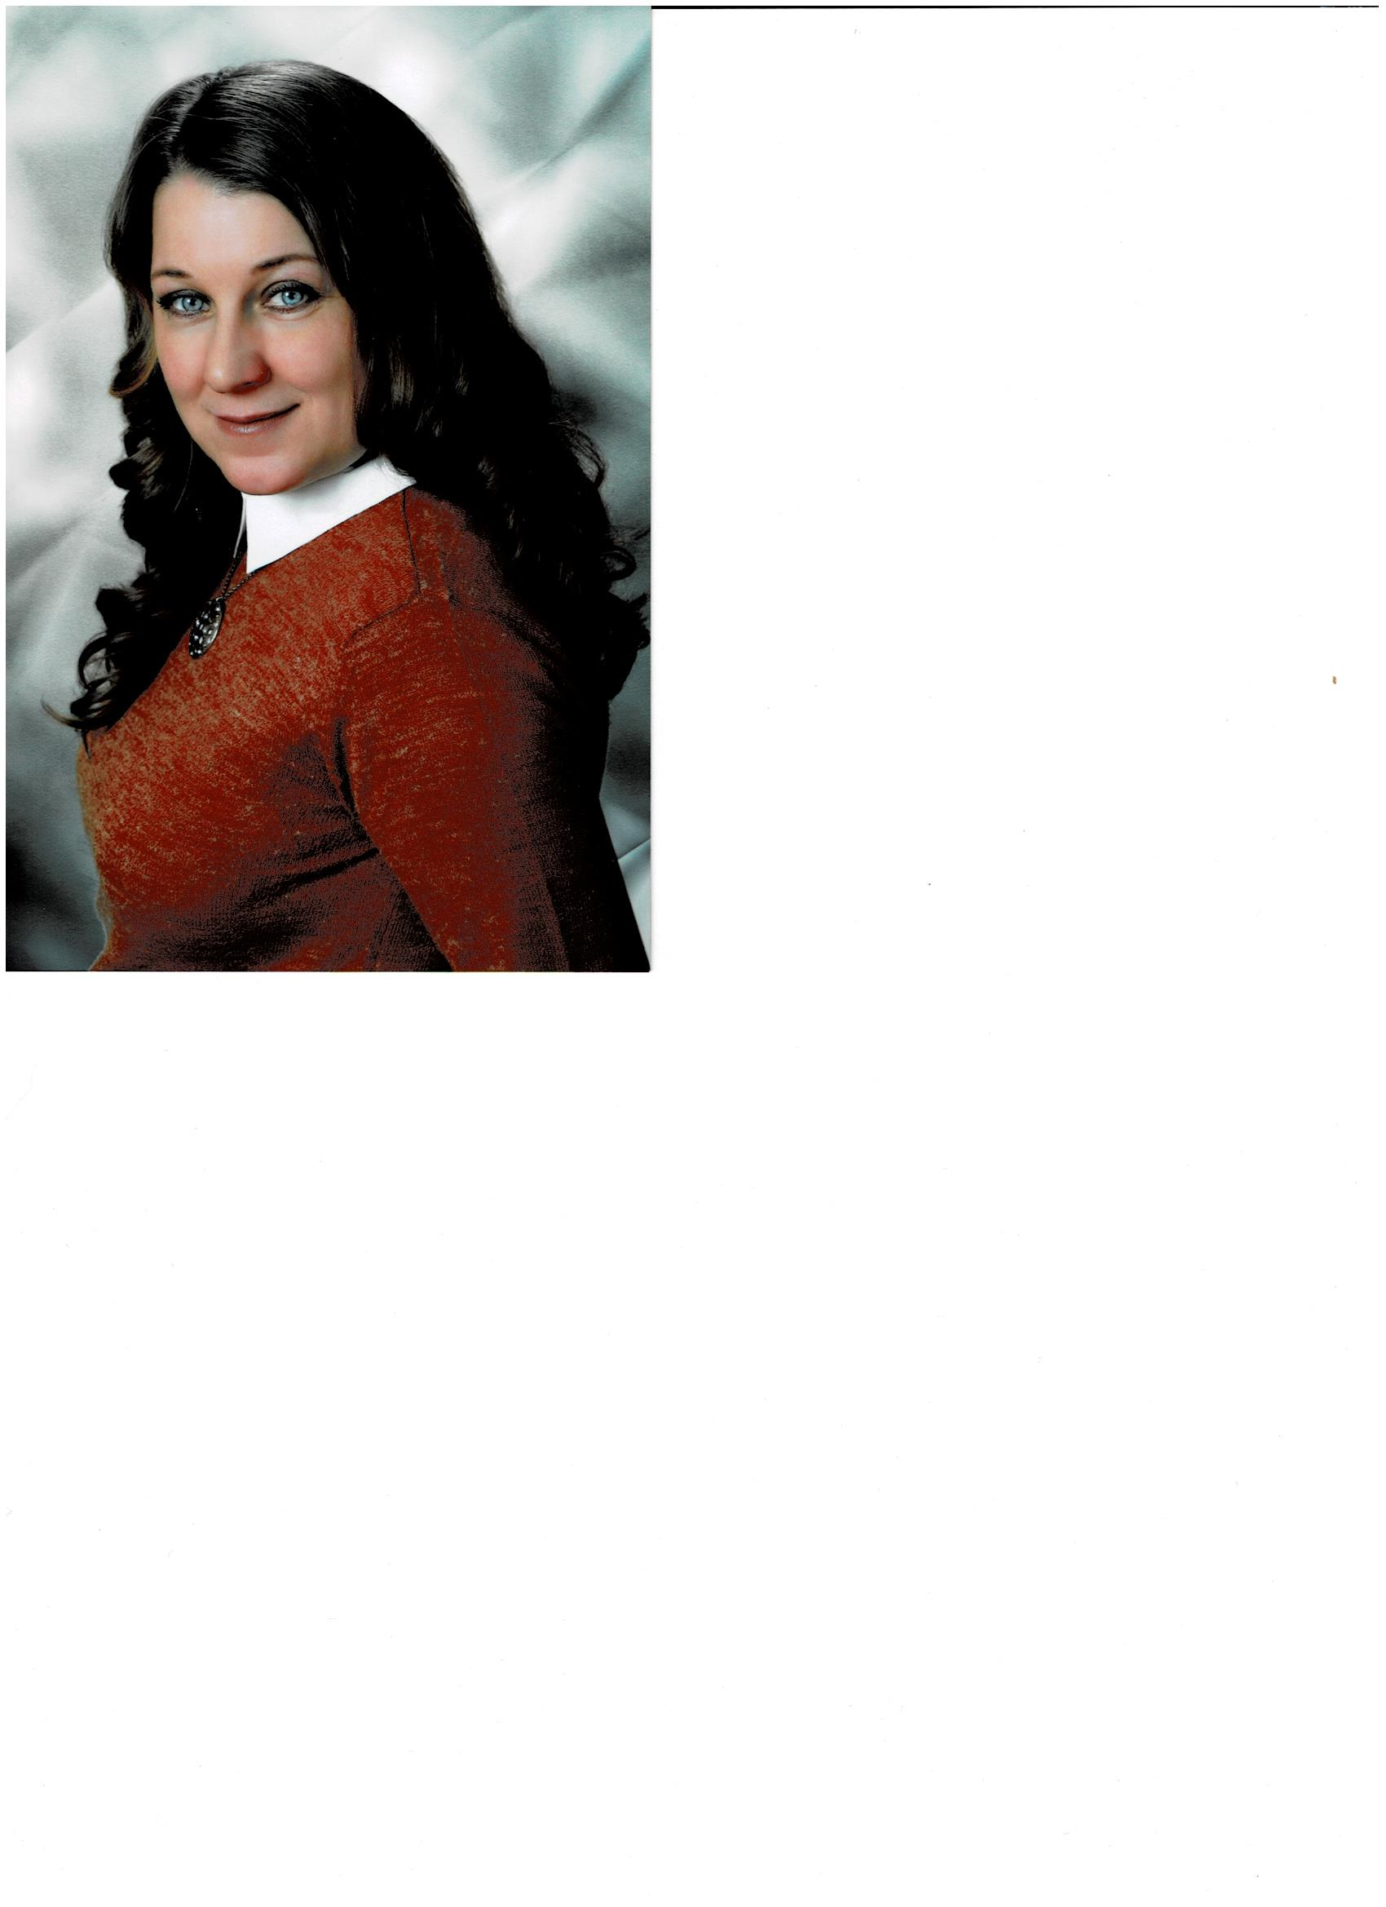
Речевое развитие детей 4-5 лет
Учитель-логопед
высшей квалификационной категории
Монакова Елена Владимировна,
педагогический стаж - 25 лет,
по специальности – 10 лет.

Slide 2
Развитие речи в норме
(от 4 до 5 лет)
К концу 4 года жизни ребёнок:
1. Фонетико-фонематическая сторона речи
Произносит чётко все звуки родного языка
Восприимчив к ритмико-слоговой структуре слова
Легко подражает окружающим звукам и шумам в природе (жукам, комарам, насосу, ветру и др.)
Может варьировать темп и выразительность, читая стихи, рассказывая сказки.
Различает понятия «слово», «звук»
Может повторить до четырёх слогов за взрослым
Может выделить заданный звук из звукоряда, из ряда слогов, из ряда слов
Может подобрать слово с заданным звуком, определить место звука в слове (начало, середина, конец)
Может назвать первый и последний звук в слове.
Может подобрать похоже звучащие слова (лук – жук, кошка – мошка)

Slide 3
2. Грамматический строй речи
Правильно использует предлоги в речи, как простые, так и сложные (из-за, из-под), наречия места (около, возле, справа, слева и др.).
Творчески применяет усвоенное: упражняется в употреблении родительного падежа мн. числа существительных, глаголов повелительного наклонения.
Словотворчество – норма в этом возрасте.
3. Лексическая сторона речи
Использует в речи точные глаголы (комар летает, бабочка порхает), яркие прилагательные, обобщающие наименования, наречия.
Оперирует словарём не опираясь на наглядно представленную ситуацию.
Задаёт многочисленные детские вопросы о предметах, явлениях, их связях и их отношениях.
Проявляет желание играть со звуками, рифмами.
Выделяет в предметах свойства, качества, детали, части и словесно их обозначает.
Умеет подбирать к предмету соответствующие действия.
Может обобщать предметы в родовые категории, выделить лишний предмет, объяснив свой выбор (кошка, собака, лиса, корова).
Лексический запас к 4 годам около 2000 слов. К 5 годам - 2500 слов.

Slide 4
4. Связная речь
Свободно подбирают слова для высказывания, строят предложения.
Может отвечать на вопросы по содержанию лит. произведения, картины полным предложением (не одним словом).
Может описать собственную игрушку, выделяя её признаки (форма, цвет, размер, качества), действия, производимые с ней.
Может предать своими словами личные впечатления.
Рассказывают невероятные истории (небылицы).
Стимулирующим фактором для снижения речевой активности или ее отсутствия могут стать:
Неблагоприятная речевая среда, когда родители не общаются с малышом, мало времени проводят вместе, не читают сказки, стишки.
Социальное окружение, если родители имеют нарушения речи, ребенок нехотя перенимает манеру говорения, копирует взрослых, что перерастает в привычку, от которой сложно избавиться с возрастом.
Проблемы из области неврологии.
Умственная отсталость, нарушения интеллекта.
Проблемы с органами артикуляции (длинный язык, высокое небо, формирование неправильного прикуса, дефекты уздечки).

Slide 5
Дизартрия
Это нарушения в произношении слов из-за недостаточной иннервации (связь тканей и клеток с нервными окончаниями) речевого аппарата.
Общее недоразвитие речи (ОНР) Это нарушение формирования всех сторон речи (звуковой, лексико-грамматической, семантической) при различных сложных речевых расстройствах у детей с нормальным интеллектом и полноценным слухом.

Slide 6
Создавайте ребёнку развивающую речевую среду:
предложите для рассматривания изделия народных промыслов, мини-коллекции (открытки, марки, значки, монеты и др.), иллюстрированные книги, художественные альбомы, репродукции картин, фотографии родного края, Москвы и др. городов, карту, глобус и др.;
читайте ребёнку не только р. н. сказки, но и сказки и рассказы русских писателей о природе, стихи детских поэтов, рассказы нравственного содержания, сказки зарубежных авторов;
всячески поощряйте попытки ребёнка рассказать о представленном предмете;
рассказывайте об интересных фактах и событиях, посещайте музеи, выставки, парки.

Slide 7
Не ребенок должен Вас понимать, а Вы ребенка.
Только потому что Вы были ребенком, а ребенок еще не был взрослым.
Спасибо за внимание!

